Slide 1



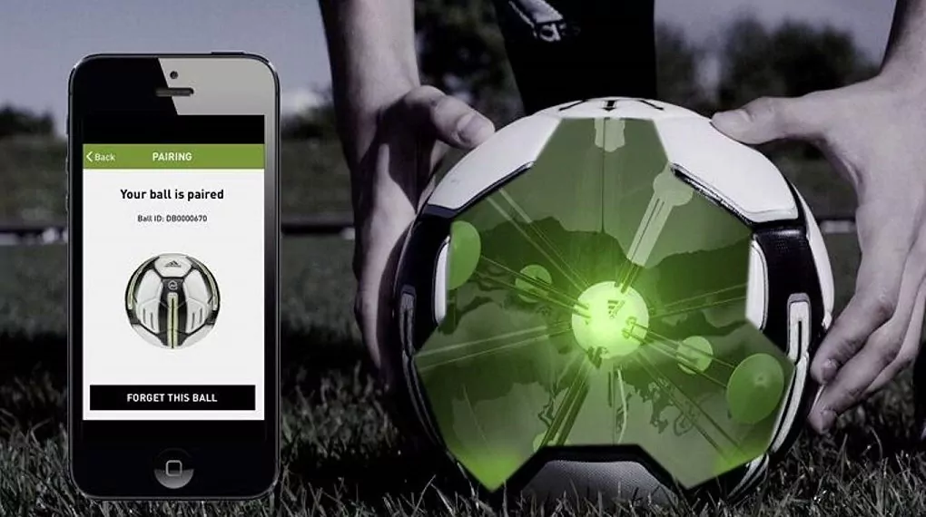




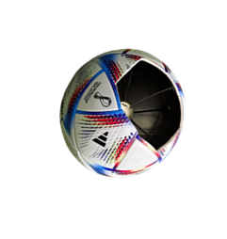

IA et ballons connectés : La détection hors-jeu au football
Encadré par :
Mr. Rene Chalon

Slide 2

PLAN
01
02
03
Contexte général
Les avantages
IA & ballons connEctés
04
05
06
Les limites
Aperçu du site
Méthodologie de veille

Slide 3

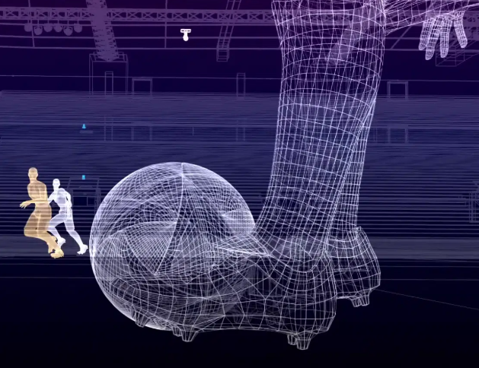


Contexte général sur l'utilisation de la technologie dans le sport
Le football est l'un des sports les plus populaires au monde,
avec des millions de fans et des milliards de dollars générés
chaque année.
Pour maintenir l'intégrité du jeu, il est essentiel de garantir que les règles sont respectées et que les décisions des arbitres sont justes et précises.
C’est pourquoi l'utilisation de la technologie, en particulier de l'IA, est de plus en plus courante dans le sport, notamment pour la détection des hors-jeu avec l’aide de ballons connectés.
Notes:
Le football figure parmi les sports les plus répandus à travers le globe
Afin maintenir l'intégrité du jeu, il est important de garantir que les règles sont respectées et que les décisions des arbitres sont justes et précises . C'est la raison pour laquelle l'emploi de la technologie, notamment de l'IA, est de plus en plus courant dans le monde du sport, notamment pour la détection des hors-jeu.

Slide 4
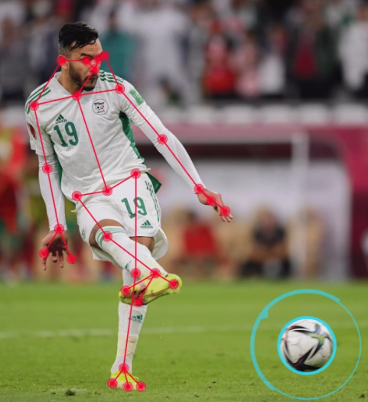

IA & Ballons connectés
La détection des hors-jeux est un défi pour les arbitres et les juges de ligne, car il est difficile de déterminer avec précision si un joueur est en position de hors-jeu. C'est là que l'IA intervient.
Les ballons connectés en eux-mêmes ne détectent pas les hors-jeu. Cependant, ils sont utilisés conjointement avec des systèmes d'IA pour aider à détecter les hors-jeux.
Ces données peuvent être utilisées pour fournir des informations en temps réel pour les aider dans l’utilisation de la VAR, comme la distance parcourue par un joueur ou la précision d'un coup franc et ces données sont ensuite transmises à des systèmes d'IA qui les analysent pour déterminer si un joueur est en position de hors-jeu ou non.

Slide 5
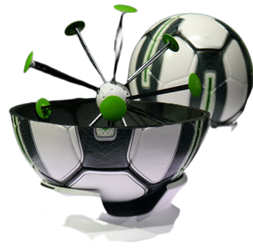
Coupe du monde de foot 2022 : la FIFA utilise un ballon connecté pour détecter un hors-jeu
L’objectif est de voir précisément si une partie du corps (tête, tronc ou jambes) est en position de hors-jeux.
C’est là qu’intervient « Al Rihla », le ballon officiel de la coupe du monde 2022 au Qatar lors des 64 matchs ..
Au cœur de ce ballon , on retrouve un capteur de mouvement , alimenté par une batterie rechargeable qui mesurent différents paramètres tels que la vitesse, la position, l'accélération et la rotation du ballon. qui envoie 500 fois par seconde des données
Notes:
La FIFA utilisera une technologie éprouvée pour minimiser les erreurs d'arbitrage pendant Coupe du monde de football.
Mais ces données ne serviraient à rien si on ne pouvait pas déterminer le moment précis auquel un joueur fait la passe à son coéquipier
qui envoie 500 fois par seconde des données à la salle de visionnage pour détecter le plus exactement possible le moment où le joueur touche le ballon pour faire sa passe

Slide 6


Slide 7
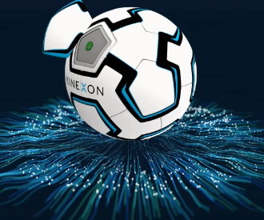
De quelle manière cette technologie a-t-elle été testée ?
La configuration à la technologie semi-automatisée de détection du hors-jeu a déjà été testée avec succès lors de plusieurs événements et compétitions de la FIFA dont la Coupe arabe de la FIFA 2021™ et la Coupe du Monde des Clubs de la FIFA 2021™. Les résultats des tests ont été généralement positifs, avec une précision élevée dans la détection des hors-jeu.
Au cours des matches concernés, cette nouvelle technologie a aidé les arbitres vidéo à prendre des décisions plus rapides, plus précises et plus cohérentes.

Slide 8
Implémentation de la détection du hors-jeu
01
03
Modélisation 3D
Notification des arbitres
02
04
Collecte et Analyse des données
Détection des hors-jeux
Notes:
Voici quelques étapes qui peuvent être implémentées pour détecter le hors-jeu à partir des ballons connectés :
Collecte des données : Les capteurs des ballons connectés collectent des données sur le mouvement et la position des joueurs et du ballon pendant le match. , apres Les données collectées sont analysées pour identifier les moments où le ballon est passé à un joueur et la position de chaque joueur à ce moment-là.
Modélisation 3D : Les données sont utilisées pour créer un modèle 3D de la position de chaque joueur et du ballon sur le terrain.
Détection des hors-jeux : Les algorithmes d'IA peuvent être utilisés pour comparer la position des joueurs à celle du ballon au moment où il est passé à un joueur, afin de détecter les hors-jeux.
Notification des arbitres : Si un hors-jeu est détecté, une notification peut être envoyée aux arbitres sur le terrain, qui peuvent prendre une décision en fonction de la notification.

Slide 9


Les avantages de l'IA pour la détection des hors-jeux dans le football
Les Arbitres
Réduire le temps
Les entraineurs
Aider les arbitres à prendre des décisions plus précises et plus rapides, ce qui peut réduire le nombre d'erreurs et améliorer la qualité du jeu
Aider à réduire le temps nécessaire pour prendre des décisions difficiles
Aider les entraîneurs à mieux comprendre les performances de leurs joueurs et à prendre des décisions stratégiques plus judicieuses.
Notes:
L'utilisation de l'IA pour la détection des hors-jeux est une technologie qui peut offrir de nombreux avantages.

Slide 10
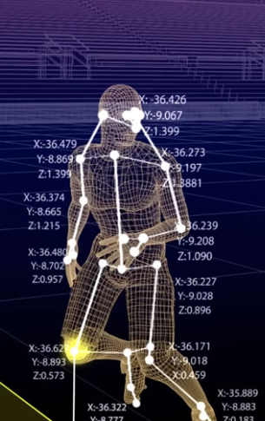
Les limites de l'IA pour la détection des hors-jeux dans le football
la détection des hors-jeux repose en grande partie sur la perception de la profondeur, ce qui signifie qu'il est nécessaire de comprendre la distance entre les joueurs et la ligne de but. Cela peut être difficile pour l'IA, en particulier dans les situations où les joueurs se croisent sur le terrain.
la détection des hors-jeux doit être effectuée en temps réel, ce qui signifie que l'IA doit être capable de traiter rapidement de grandes quantités de données vidéo pour détecter les hors-jeux potentiels. Cela peut être un défi pour les systèmes d'IA qui peuvent être limités par des ressources matérielles ou de traitement.
Notes:
Bien que les progrès récents de l'IA aient permis des avancées significatives dans la détection des hors-jeux, il existe encore certaines limites qui doivent être prises en compte.

Slide 11
Methodologie de veille
Ciblage
collecte
Les objectifs, les domaines d'intérêt, les mots-clés , les sources
de définir les critères de recherche, de trier et de filtrer les informations collectées
analyse
diffusion
trier les informations, de les classer, de les interpréter et de les synthétiser
mettre en place un système de diffusion des informations
Notes:
La veille technologique est un processus continu qui permet de suivre les avancées technologiques et les innovations dans un domaine spécifique. Les méthodologies de veille technologique peuvent être décomposées en quatre étapes principales : le ciblage, la collecte, l'analyse et la diffusion.
Ciblage : La première étape consiste à définir les sujets et les sources d'information pertinents pour la veille technologique. Il est important de déterminer les domaines d'intérêt
Collecte : La deuxième étape consiste à collecter les informations pertinentes pour la veille technologique à partir des sources identifiées.
Il s’agit de trier

Slide 12







Ciblage
Actualités/Presse
Articles scientifiques
Sites web
Les réseaux sociaux
#IA
#Football
#Var
#Qatar2022
#Ballons Connectés
#Semi-automatisé
#hors-jeux
#Coupe2022
Source
Mots clés
Notes:
Cette première étape consiste à definir les sources d'information pertinents que j’ai utilisés pour la veille technologique.

Slide 13


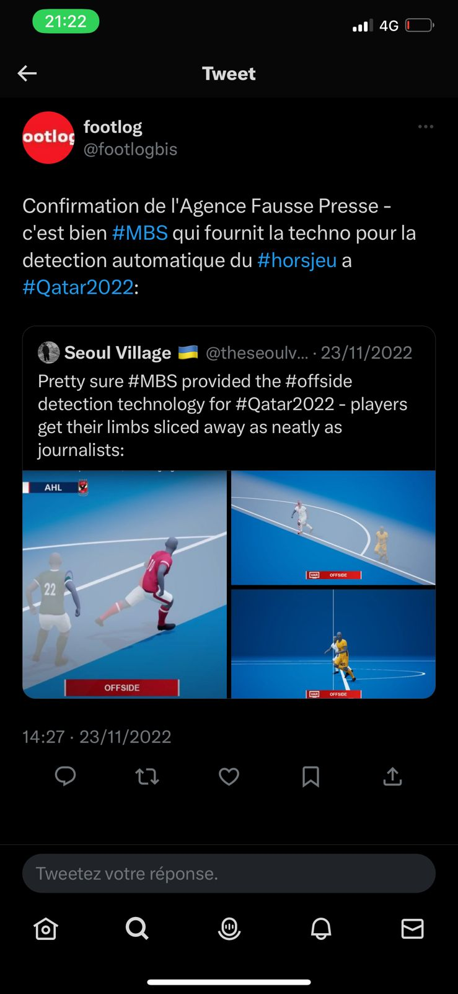
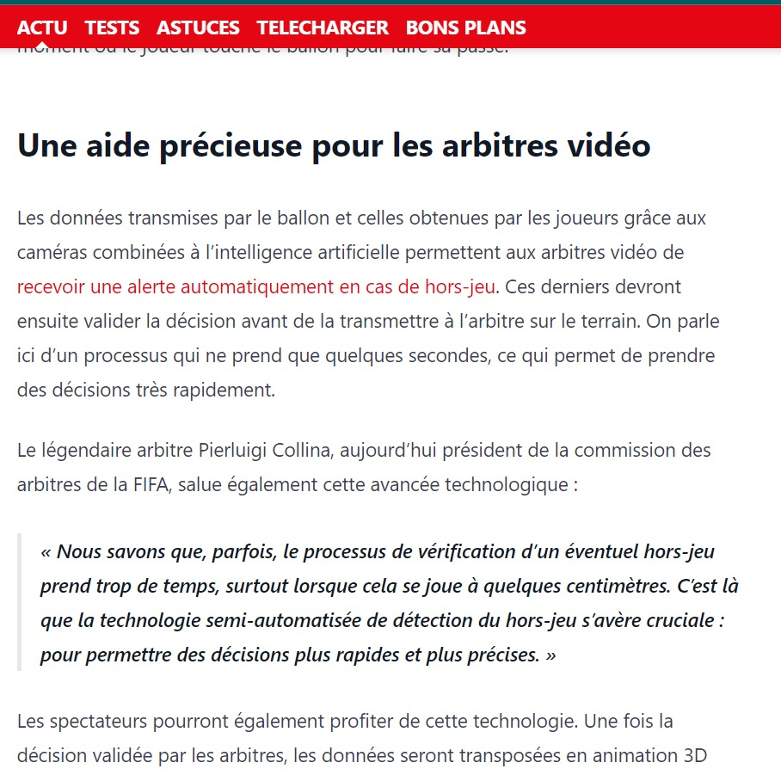
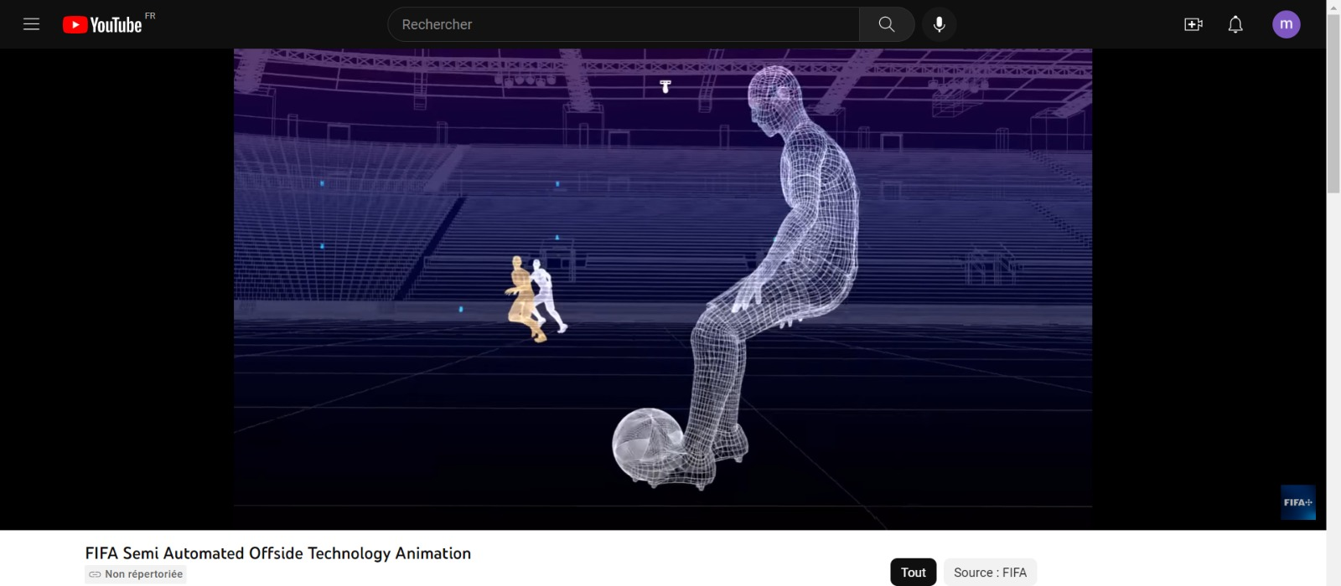
Collecte
FIFA ✔️
19 M d’abonnés
FIFA Semi Automated Offside Technology Animation
531
54
1

Slide 14
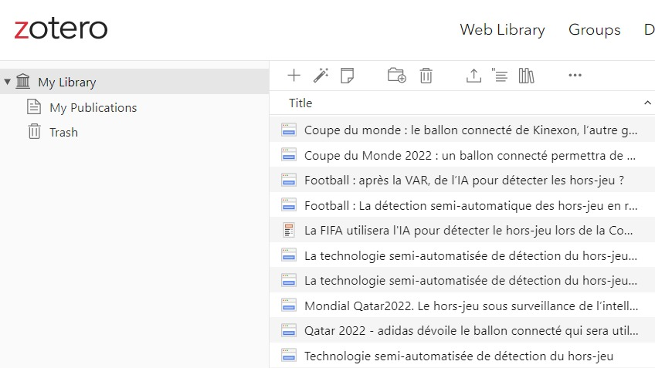


Analyse
Regrouper en un seul endroit tous les ressources choisies
Récapitulation et sauvegarde des pages web
Générer automatiquement la bibliographie
Notes:
Pour l’analyse , j’ai utilsé zotero qui est un logiciel de gestion de références gratuit, libre et open source

Slide 15


Diffusion
Développement d’un site web pour diffuser la veille techno
Hébergé sur GitLab et partagé aux public

Slide 16
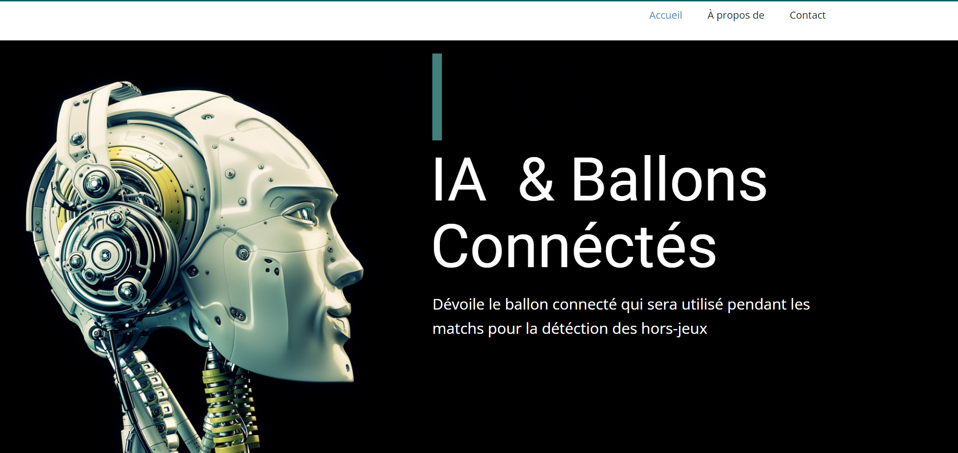
Aperçu du site

Slide 17
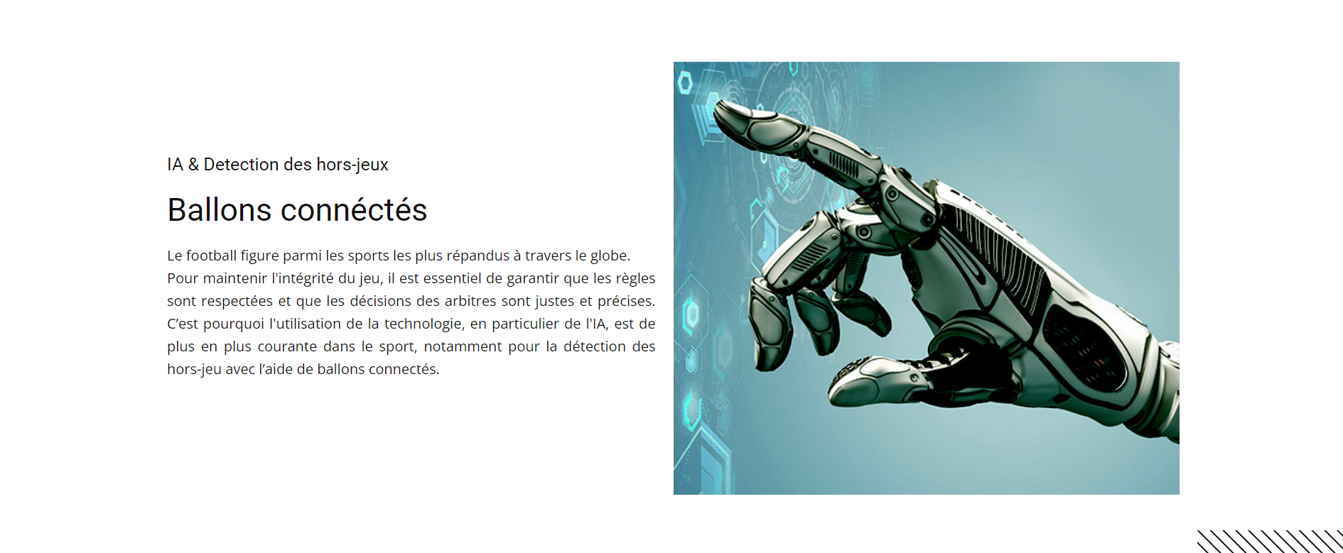
Aperçu du site

Slide 18
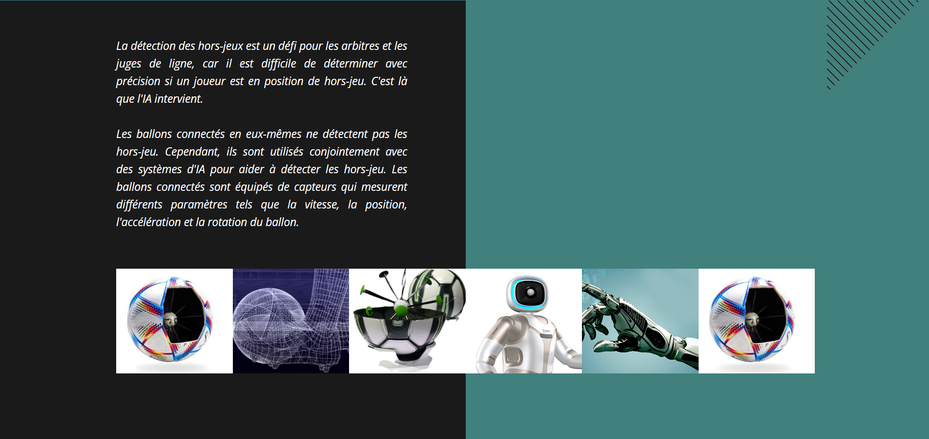
Aperçu du site

Slide 19
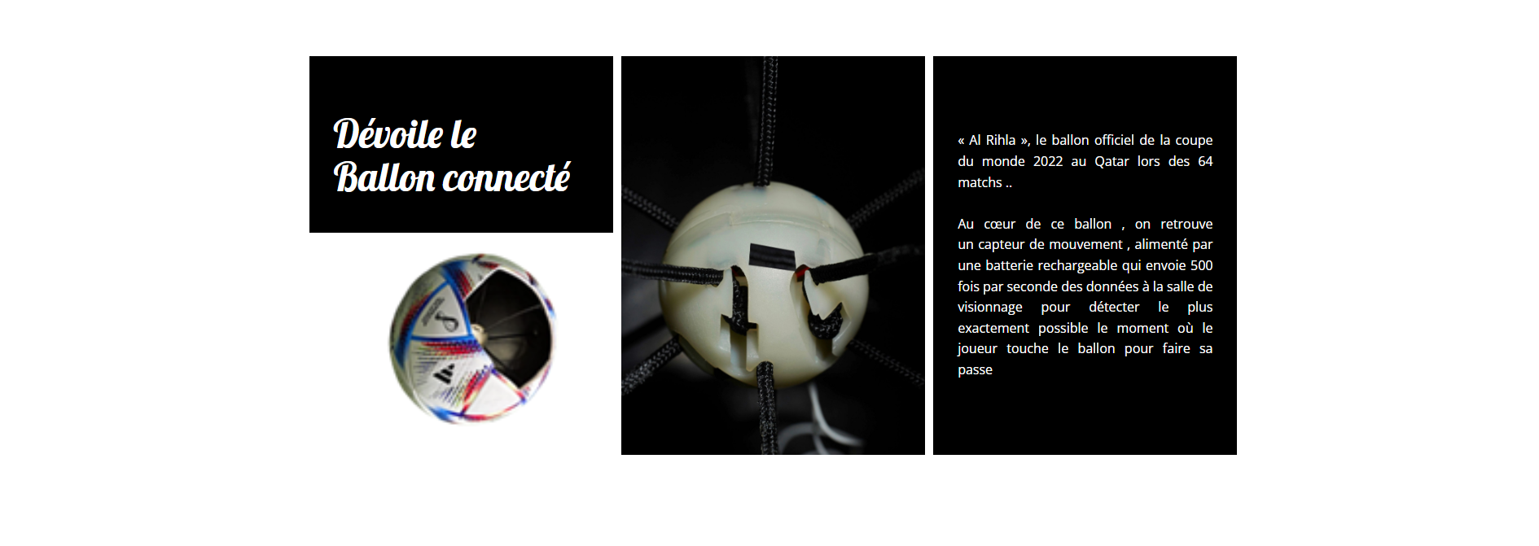
Aperçu du site

Slide 20

Aperçu du site

Slide 21
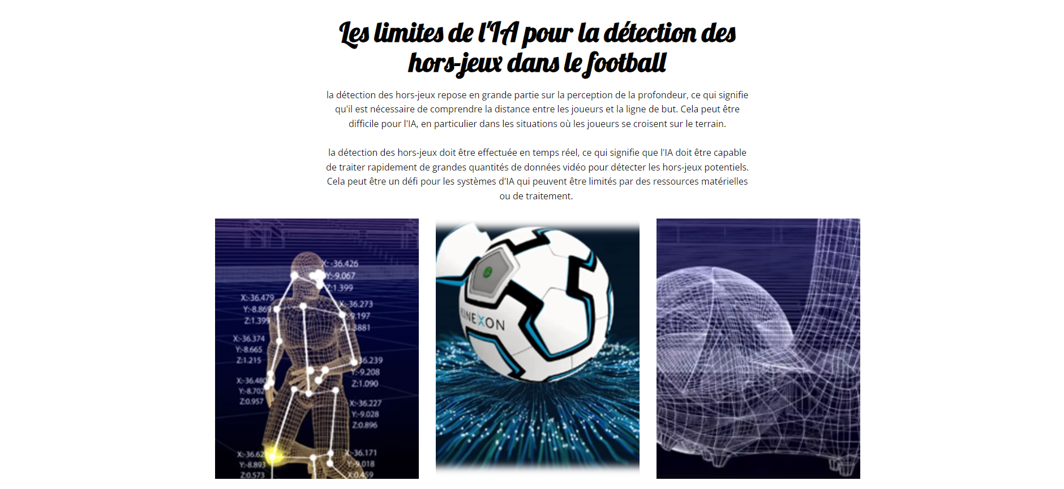
Aperçu du site

Slide 22


Merci pour votre attention

